Slide 1
Unpaired Image-to-Image Translation using Cycle-Consistent Adversarial Networks Jun-Yan Zhu, Taesung Park, Phillip Isol a and Alexei A. Efros, ICCV 2017
인하대학교 컴퓨터비전 연구실
학부연구생 컴퓨터공학과 오윤석

Slide 2
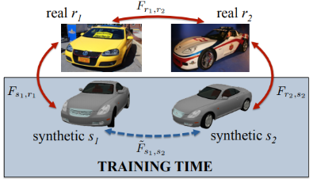
Motive
Notes:
Pix2Pix의 원리처럼 Paired Dataset으로 학습을 하면 좋겠지만, 실제 data에서는 거의 없고, CycleGAN에서 주로 다루고 있는 Style Transfer의 경우에는 당연히 Pair로 된 Data가 존재할 가능성이 적다. 따라서 이 논문에서는 Cycle Consistency라는 Idea로 이 문제를 해결하려했다. 그 전에 이 연구실에서 나온 논문 중 비슷한 방법을 적용한 논문이 있었는데, 논문 제목은 Learning Dense Correspondence via 3D-guided Cycle Consistency라는 논문이다. 위 그림을 통해 무엇을 했는지를 살펴 보자.
위 그림에서 하고자 하는 것은 특징점 Matching인데, 노란색 자동차로부터 오른쪽의 흰색 자동차로 가는 Matching Flow를 찾는 것이다. 하지만 문제는 같은 Object가 아니라 단순히 자동차라는 같은 물체이기 때문에 사실은 어려운 문제가 되는데, 이것을 3D로 바꾸는 Transform과 3D사이에서의 Transform, 변환된 3D Model에서 흰색 자동차로 가는 Transform을 노란색 자동차에서 흰색 자동차로 바로 가는 Transform과 비슷해지도록 학습하고, Test 과정에서는 바로 노란색 자동차로부터 흰색 자동차를 Matching할 수 있게 만드는 Idea가 된다.

Slide 3
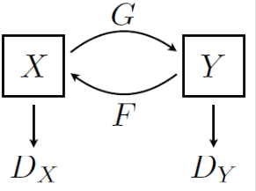
Motive
Notes:
결국은 어떠한 Mapping을 할 때, 그것의 의미 있는 Mapping이 되려면, 단순히 단방향성 Mapping이 아니라 영향이 있는 돌아 오는 양방향적인 Mapping이 되야 하는 것이고 이렇게 되도록 학습을 유도해야 한다는 것이다.
이 논문의 문제로 돌아가보면 우리가 결국 Pix2Pix를 넘어서 하고 싶은 것은 Paired Data가 없는 Image Translation인데, 이것을 양방향 Mapping으로 만들고, 원래대로 돌아오는 Cycle Consistency를 이용해서 구현해 보자 하는 것이다.
우선 CycleGAN의 구조를 가장 단순하게 보여 주는 논문의 아래 그림을 보도록 하자.

Slide 4
Motive
Notes:
우선 CycleGAN의 구조를 가장 단순하게 보여 주는 위 그림을 보자.
여기서 X와 Y가 우리가 서로 연결하고자 하는 두 Domain의 Image인데, 여기서는 Image 하나가 아니라 해당 Domain의 다수의 Image Set라고 보는 것이 이해하기 쉽다.
먼저 위 그림처럼 설계를 하면, X Domain에서 Y로 Mapping하는 G Function이 존재하고 이것이 진짜 Y 같으냐라는 것을 Y의 Discriminator를 통해서 검사를 받게 된다. 반대의 경우도 똑같다. 이렇게 되면 결과가 어떻게 될지를 생각해 보면, X에서 Y로 Mapping할 경우 X의 성질을 유지하면서 Y로 Style만 바꾸는 것이 주 목적이 되는 것이 아니라, 그냥 Y Domain의 진짜 Image처럼만 보이면 되기 때문에 사실 별 의미 없는 Mapping이 되어버린다.

Slide 5
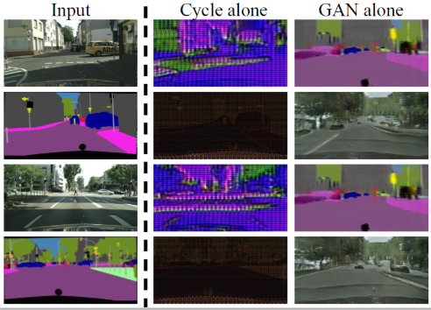
Theory
Notes:
예를 들어서, 아래 그림과 같이 사진을 Label로 바꾸도록 했을 경우, 위 그림과 같은 구조에서는 그냥 Label Domain처럼 보이면 좋기 때문에 맨 오른쪽 열과 같이 쉽게 변하기 쉬운 Label을 만들어 놓고 끝나버리게 된다. Input과 비교해 놓고 보면 많은 차이가 있는 것을 확인할 수 있다.

Slide 6
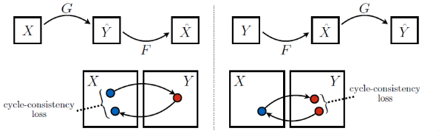
Motive
Notes:
이 문제를 해결하고자 Cycle-Consistency를 가져오면 위 그림처럼 단순 Mapping이 아니라 다시 돌아오는 Mapping까지 고려해서, 그것이 원래대로 잘 돌아오도록 만드는 제약 조건을 걸어 주는 것이다. 이것을 반대의 Mapping에도 동일하게 적용해주면 된다.
Label에서 Image로 가는 Mapping 뿐만 아니라, Image에서 Label로 다시 돌아가는 Mapping도 정의해 주고, 이를 통해서 원래 Label로 돌아오게 만드는 것이다. 반대의 경우도 마찬가지이다.
이렇게 하는 이유는 해당하는 Y가 Dataset에 없기 때문에, Y로 갈 때는 Y Domain처럼 보이는지만 확인하고 실제 조건은 다시 X로 돌아올 때 형태를 유지하게 만드는 것이다.

Slide 7
Theory
Notes:
이것을 Loss Function을 통해서 보면 명확해지는데, X에서 Y로 가는 GAN Adversarial Loss에서, Cycle을 돌아서 다시 X로 돌아 오는 Loss를 추가해 주고, 여기서 G가 X에서 Y로 가는 Mapping이고, F는 Y에서 X로 가는 Mapping이다.

Slide 8
Theory
Notes:
이것을 Y에서 X로 가는 경우에도 똑같이 해 준 다음에, 이것을 더한 것을 전체 Loss로 정의해서 학습하고자 하는 것이다.

Slide 9

Theory
Notes:
이렇게 하면 Network가 어떻게 대처할지를 생각해 보면, 다시 돌아와야 하기 때문에 형태를 크게 바꿀 수 없고, Adversarial Loss를 통해서 진짜 Y Domain처럼 보여야 하기 때문에 Style을 Y처럼 바꾸게 되기 때문에, 아래 그림과 같이 우리가 하고자 하는 Style Transfer 작업을 할 수 있게 된다.

Slide 10
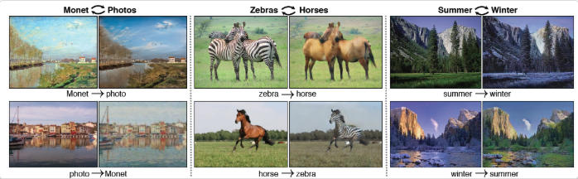
Theory
Notes:
즉 모네의 그림에서 물체들의 큰 형태들은 남긴 채 Style을 Photo Domain처럼 보이도록 만들었고. 얼룩말을 말로, 여름을 겨울로 바꾸는 것 등이 가능해 지게 된다.
이제 성능을 끌어올리기 위한 여러 Trick들과 단점 등을 분석하면 끝나게 된다.
Network 구조는 Pix2Pix에서는 U-Net 구조를 사용했지만, 여기서는 좀 더 좋은 성능을 낸다고 알려진 Resnet구조를 사용했다. Resnet도 마찬가지로 Encoder-decoder 구조와 비슷하지만 residual connection이 존재하므로 정보를 크게 잃지 않아서 고해상도 처리에 좋다고 알려져 있다.

Slide 11

Theory
Notes:
그리고 GAN Loss에서 GAN Loss가 불안정하다는 것은 익히 알려져 있지만, 이것을 Network 구조로 해결하려 했던 DCGAN으로는 부족했는지, LSGAN을 사용해서 좀 더 안정성을 추구하였다. 여기서 LSGAN은 위와 같은 GAN Loss를 사용하는 것이다.
이것이 왜 좋은지를 설명하면 기존 GAN Loss는 Cross Entropy의 형태를 띠고 있고, 이 경우 Vanishing Gradient 문제가 발생할 여지가 있어서 Generator까지 유의미한 Gradient Feedback이 전달되지 않는다고 한다.
이것을 위와 같이 Label 0과 1을 향한 MSE Loss처럼 만들어 주면 Gradient가 더 잘 전달된다고 알려져 있다.
Discriminator에서는 Pix2Pix와 마찬가지로 70x70 PatchGANs를 사용했다고 한다.
그리고 Identity Loss라는 것을 추가했는데, 이것은 X에서 Y로 Transfer를 할 때 Loss에다가 Y에서 Y로 가는 Mapping Function의 Loss를 추가한 것이다.
왜 이렇게 하는지에 대해서 생각해 보면, 어떻게 보면 진짜 Y Domain의 Image가 들어 왔을 경우에도 아무것도 하지 않아서 Y Domain의 특징을 유지하도록 만들면, X에서 Y로 가는 Mapping Function이 단순히 Transfer를 생각 없이 하는 것이 아니라 X의 형태를 좀 더 깊게 보게 된다는 것이다.

Slide 12
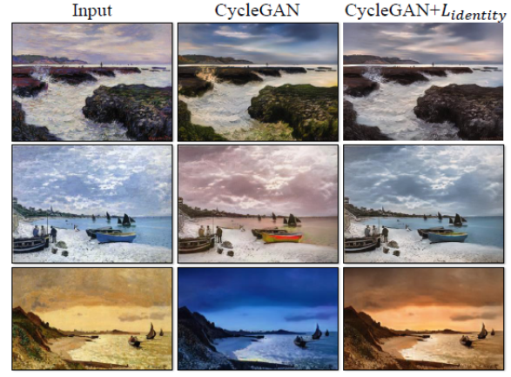
Result
Notes:
즉, X일 때는 Y로 바꾸고 Y일때는 냅두는 것을 배움으로서 Mapping의 특징을 좀 더 유의미하게 만들었다라고 해석하면된다.
위 그림이 그 예인데, 모네의 그림이 들어오면 일단 잘 바꾼다, 하지만 형태는 잘 유지한다 쳐도 색깔와 분위기를 바꿔버리는 문제가 발생하는 것을 막을 방법이 별로 없는데, Identity Loss를 추가하게 되면 모네 그림과 사진의 특성에 대한 학습을 통해서 분위기를 더 잘 유지하게 된다는 것이다.

Slide 13
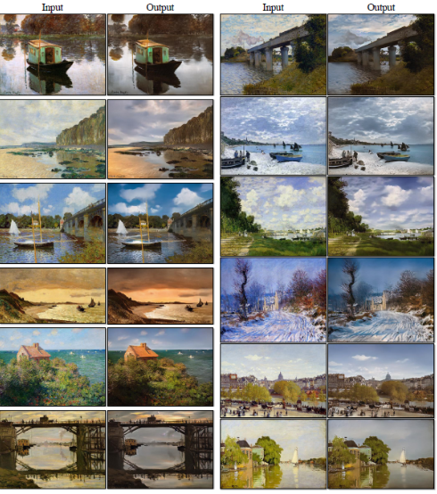
Result
Notes:
다음은 CycleGAN의 여러 결과물들이다. 그림을 사진처럼, 말을 얼룩말로, 여름을 겨울로, 사과를 오렌지로 바꿔 주며, 사진의 화질을 향상시켜주기도 한다.

Slide 14
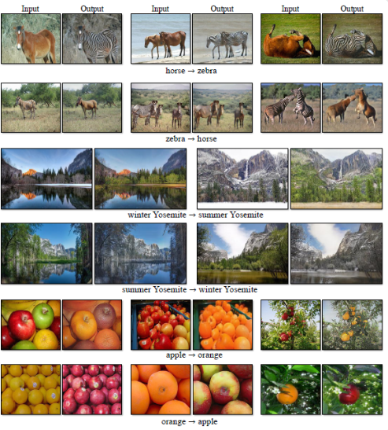
Result

Slide 15
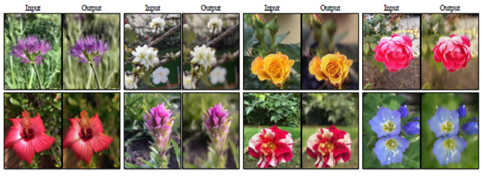
Result
Notes:
논문 저자가 직접 언급한 CycleGAN의 단점으로는 우선 해상도가 크고 Network가 깊기 때문에 느리다, 아래 DiscoGAN과 비교할 경우 그 특징이 좀 더 두드러진다. 또한 Resnet 구조와 L1 Loss의 특징들 때문 아래 그림과 같이 여러 실패 Case가 존재하는데, 형태를 유지하면서 Style을 바꾸는 것은 잘 하지만, 형태 자체를 바꾸는 것은 어렵다고 한다.

Slide 16
Thank you for your attention!

